Slide 1

Python을 활용한
웹 크롤링
Web Crawling

Slide 2
강의 목표
실제 Web Page의 구조를 분석하고 데이터를 수집할 수 있다.
Web Page의 URL을 파악하여 페이지를 이동할 수 있다.
Web Page에서 수집한 데이터를 파일형태로 저장할 수 있다.

Slide 3
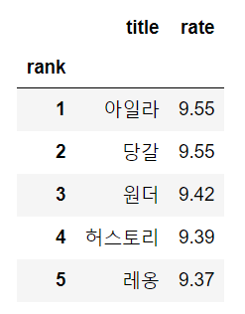
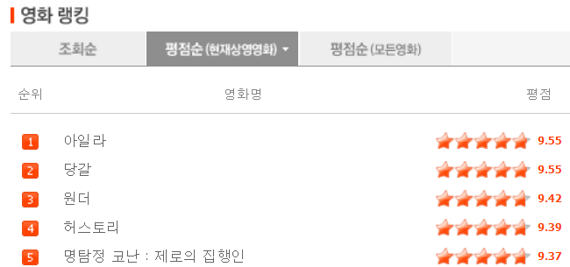
복습예제
영화랭킹 페이지에서 영화제목, 평점을 수집한 후, pandas를
활용하여 정보를 출력하시오.

Slide 4
pandas를 활용한 날짜 생성
pandas의 date_range() 함수를 활용한 날짜 생성
- 날짜 생성
날짜입력
날짜생성개수
date = pd.date_range(“2018-5-1”’, periods=100, freq=”d”)
특정날짜생성
- 날짜 형식 변환
d -> 일(day)
b -> 주말이 아닌 평일
w -> 주(일요일)
for day in date:
print(day.strftime(“%Y%m%d”))
Notes:
날짜별 영화 평점 수집

Slide 5
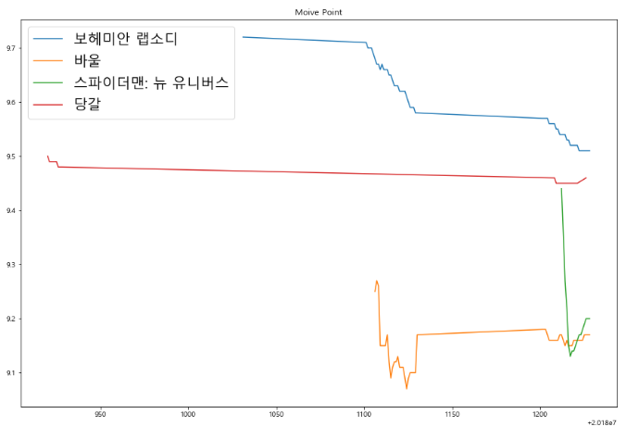
실습예제
(Practical Example)
matplotlib를 활용하여 영화 평점 변화를 그래프로 시각화하시오
matplotlib를 활용하여 영화 평점 변화를 그래프로 시각화하시오

Slide 6
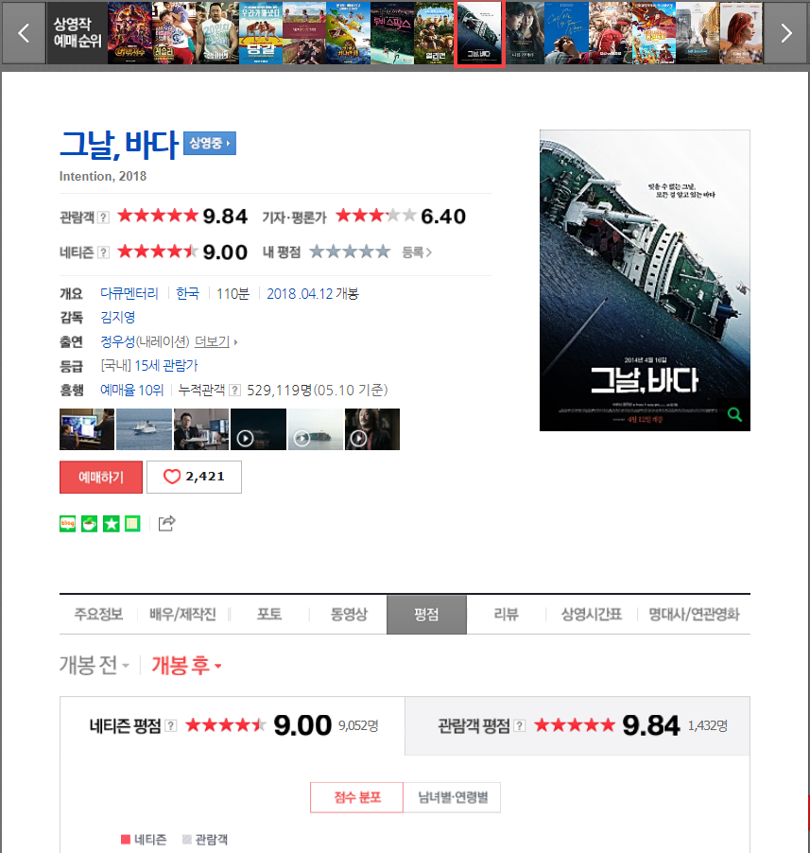
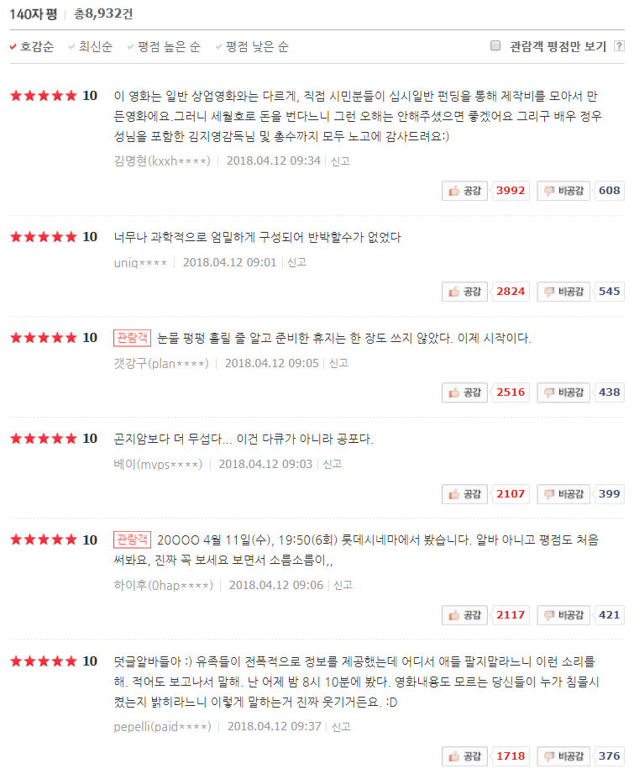
실습예제
(Practical Example)
네이버 영화를 선정하여 평점페이지에 리뷰를 수집하시오.

Slide 7
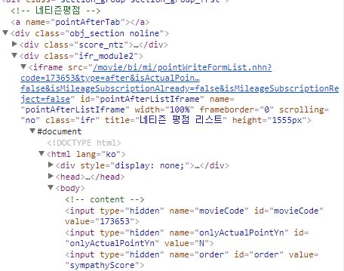
실습예제
(Practical Example)
-> iframe : 현재 페이지 내 다른 페이지를 포함시켜주는 태그
(하나로 합쳐지는 것이 아닌 다른창으로 인식)
마우스 오른쪽 클릭
-> ’검사’클릭

Slide 8
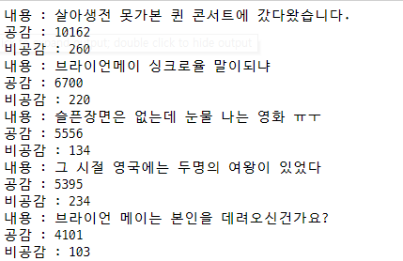
응용예제
(Application Example)
네이버 리뷰 사이트의 첫 페이지에 있는 리뷰,공감,비공감을
수집하여 다음과 같이 출력하시오

Slide 9
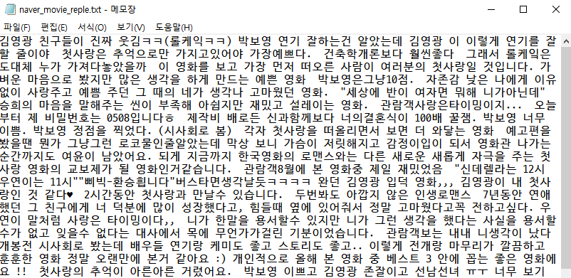
응용예제
(Application Example)
네이버 리뷰 사이트의 모든 페이지에 있는 리뷰를
수집하여 naver_moive_reple.txt로 저장하시오.

Slide 10
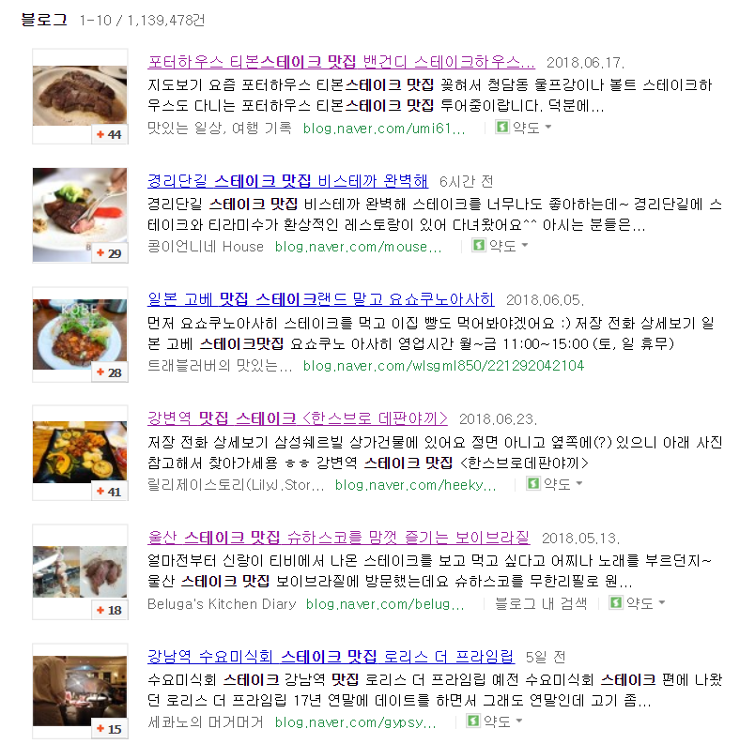
실전예제
(Practical Example)
네이버 검색 주소에 “검색어”를 입력하여 요청한 후,
해당 블로그 내용을 수집하시오.

Slide 11
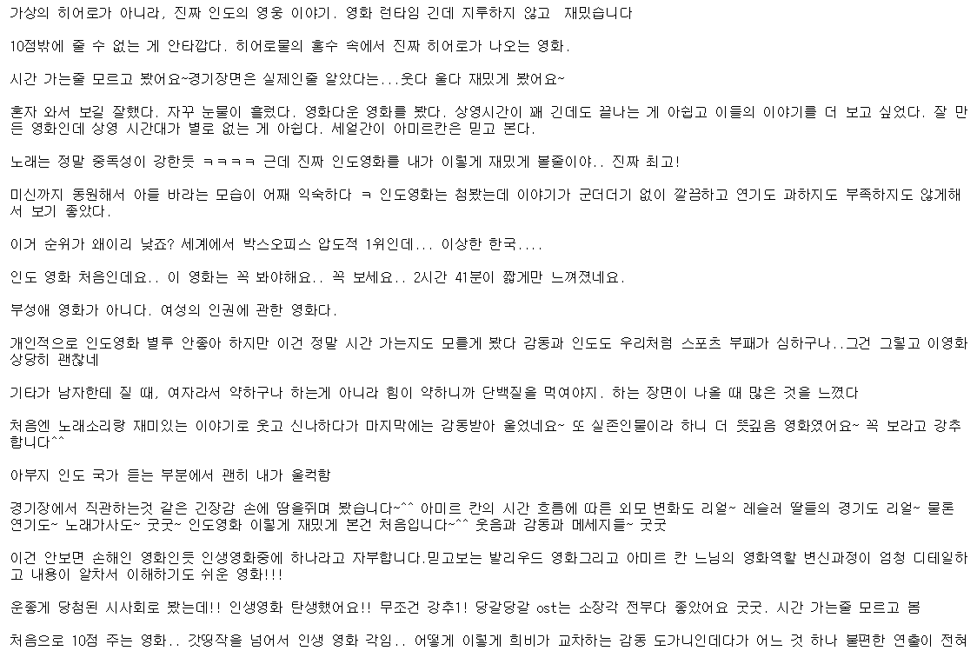
응용예제
(Application Example)
네이버 검색 주소에 “검색어”를 입력하여 요청한 후,
해당 블로그 내용을 NaverBlogContent.txt로 저장하시오.

Slide 12
응용예제2
(Application Example)
네이버 검색 주소에 ”검색어”를 입력하여 요청한 후,
해당 블로그 내용을 NaverBlogContent.txt로 저장하시오. (20쪽까지)

Slide 13
THANK YOU.

